Slide 1
Unit 7
Ta`minlovchi manbalarning yordamchi uskunalari
Reja:
7.1. Ossilatorlar va impulsli yoy yondirgichlar
7.2. Mashinalar elektr qismining vazifasi va tuzilish sxemalari
7.3. Mashinalarning asosiy energetik parametrlari

Slide 2
7.1. Ossillatorlar va impulsli yoy yondirgichlar
Ossillator past kuchlanishdagi sanoat chastotasi tokini yuqori kuchlanishli (2000-6000 M), yuqori chastotali (150-500 ming Hz) tokka aylantirib beruvchi qurilma.
Bunday tok payvandlash zanjiriga berilganda yoyning yonishini osonlashtiradi va uning turg'un yonishini ta'minlaydi.

Slide 3
Ossillatorlar asosan kichik qalinlikdagi metallarni erimaydigan elektrod bilan o'zgaruvchan tok yordamida argon-yoyida payvand- lashda va qoplamalarining ionlash xossalari past bo'lgan elektrodlar bilan payvandlashda ishlatiladi.
Ossillatorining prinsipial elektr sxemasi 7.1- rasmda ko'rsatilgan. Ossillator tebranish konturi (C₁, C₂, C₃, C₄ kondensatorlari) va ikki Dr₁, va Dr₂, induktiv drossel g'altaklari, KT kuchaytiruvchi transformator, yuqori chastotali transformator YChT va R zaryadsizlagichdan iborat

Slide 4
Tebranish konturi yuqori chastotali tok hosil qiladi va payvand- lash zanjiri bilan yuqori chastotali transformator orqali induktiv bog'langan, bu transformatorning ikkilamchi chulg`amlarining uchlari: biri panelning yerga ulangan klemmasiga, ikkinchisi esa C₆ kondensator va SAQ₂ saqlagich orqali ikkinchi klemmaga ulangan. Payvandchini elektr tokidan shikastlanishdan saqlash uchun zanjirga C₆ kondensator ulangan, uning qarshiligi payvandlash zanjiriga yuqori kuchlanishli va past chastotali tokning o'tishiga to'sqinlik qiladi. Agar C₆ kondensator teshilishi ro'y bersa, ehtiyot uchun SAQ₂, eruvchan saqlagich qo`yilgan.

Slide 5
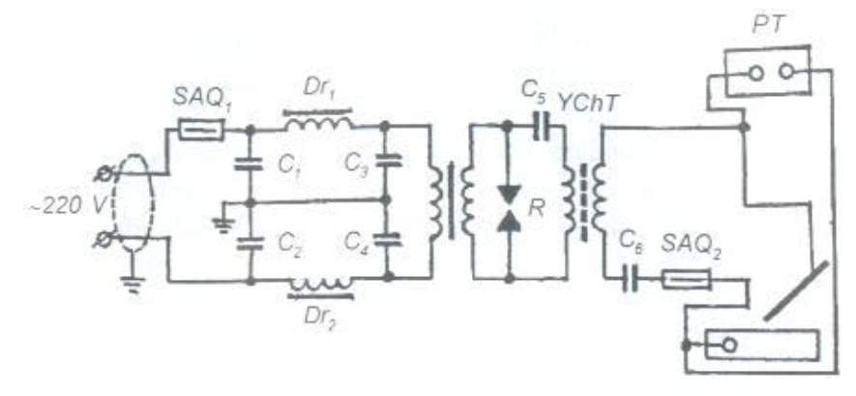
7.1- rasm. Ossillatorning prinsipial elektr sxemasi:
PT- payvandlash transformatori; SAQ₁, SAQ₂, - saqlagichlar;
Dr₁, Dr₂,- drossellar; C₁-C₂-kondensatorlar; KT-kuchaytiruvchi transformatori; YChT yuqori chastota transformatori; R- zaryadsizlagich.

Slide 6
Normal ishlash vaqtida kondensator tekis chirsillab turadi va yuqori kuchlanish hisobiga uchqun zaryadsizlanishi oralig'ining teshilishi ro'y beradi. Uchqun oralig'i kattaligi 1,5-2 mm bo'lishi kerak, bu oraliq rostlash vinti yordamida elektrodlarni yaqinlashtirish bilan rostlab turiladi. Ossillaelementlarida kuch- lanish bir necha ming voltga yetator sxemasi di, shuning uchun rostlash vaqtida ossillatorni, albatta, uzib qo'yish kerak.

Slide 7
Ossillator ishlatish vaqtida uning kuch va payvandlash zanjiriga to'g'ri ulanganligini, shuningdek, kontaktlarning yaxshi holatda ekanligini kuzatib borish kerak; ishlayotganda g'ilofi kiydirilgan bo'lishi kerak; g'ilofni faqat ta'mirlash vaqtidagina, tarmoqdan uzilgan holatda olish mumkin; zaryadsilagichning ish sirtlari yaxshi holatda ekanligini kuzatib borish, qurum paydo bo'lganida uni jilvir qum qog'oz bilan tozalash kerak. Ossillatorga tok berish uchun ikkilamchi kuchlanishi 65-70 V bo`lgan kuch transformatoridan foydalalish kerak.

Slide 8
Impulsli yoy yondirgichlar. Bu qurilmalar o'zgaruvchan tok payvandlash yoyiga qutblilik o'zgarishi momentida yuqori kuchlanishli sinxronlashgan impulslar berishga xizmat qiladi. Bunday impulslar berish tufayli yoyning takroriy yonishi ancha yengillashadi, natijada transformatorning salt yurish kuchlanishini 40- 50 V ga pasaytirish mumkin.
Impulsli yondirgichlarni faqat erimaydigan elektrodlar bilan himoya gazlari muhitida yoy bilan payvandlashda ishlatish mumkin. Yondirgichlar yuqori tomondan transformatorga tok beruvchi tarmoqqa parallel ulanadi (380 V), chiqishda esa yoyga parallel ulanadi.

Slide 9
Ketma-ket ulanadigan quvvatli yondirgichlar flyus ostida pay- vandlashda ishlatiladi. Impulsli yoy yondirgichlar ossillatorlardan barqarorroq ishlaydi, ular radio xalaqitlar hosil qilmaydi, biroq kuchlanish yetishmasligi tufayli (200-300 V) elektrod buyumga bevosita tegmagan holda yoyni yondirmaydi.

Slide 10
7.2. Mashinalar elektr qismining vazifasi va tuzilish sxemalari
Mashinaning elektr qismi payvandlash vaqtida talab etiladigan quvvatni ancha yuqori darajadagi FIK bilan va uning qismlari ruxsat etilganidan ortiq qizishiga yo‘l qo‘ymasdan ta’minlamog‘i, mos ravishda yuklash tavsifiga ega bo‘lmog‘i hamda ishning bexatarligini ta’minlash kerak. Payvandlash joyi va mashina ikkilamchi konturining elektr qarshiligi uncha katta bo‘lmaydi, shu bois payvandlash joy tez qizdiriga yetarli katta kuchli (250 kA gacha) payvandlash toki hosil bo‘lishi uchun odatda pasaytirilgan kuchlanish (1–25 V) talab qilinadi.

Slide 11
7.2. Mashinalar elektr qismining vazifasi va tuzilish sxemalari
Mashinaning elektr qismi hamisha pasaytiruvchi tokini keltirish uchun ikkilamchi kontur IK xizmat kiladi. Payvandlash transformatori tarmoqqa yoki energiya akkumulyatori PTr uch fazali yoki vositasida ulanadi. Past chastotali mashinalarda transformator PTr uch fazali yoki olti fazali tug‘rilagich T ga ulanadi. PTr transformatorida navbatlashib keluvchi zarur tokning qutbiyligini qutbiylik kommutatori QK ta’minlaydi.

Slide 12
Ikkilamchi kuchlanish (payvandlash toki) transformator PTr ning transformatsiya koeffitsientini b o‘lmali bosqichlar almashlab ulagichi BAU yordamida o‘zgartirish yo‘li bilan (bosqichli rostlash) yoki fazani rostlash yo‘li bilan (ravon rostlash), yoxud anna shu ikkala rostlash yo‘li bilan (aralash rostlash) rostlanadi. Energiya kondenasatorlarda to‘planadigan mashinalarda payvandlash toki kondensatorlar batareyasining kuchlanishini yoki sig‘imini o‘zgartirish orqali rostlanadi.

Slide 13
7.2. Mashinalar elektr qismining vazifasi va tuzilish sxemalari
Payvandlash tokining fazasi boshqarish apparatlari BAp bilan rostlanadi. Anna shu apparatlar yordamida kontaktor yoki to‘g‘rilagichlarning, qutbiylik kommutatorining ulanishi va uzalishi, barcha payvandlash siklari operatsiyalarining yoxud bir qismining berilagan izchilligi hamda davomliligi ta’minlanadi va h.

Slide 14
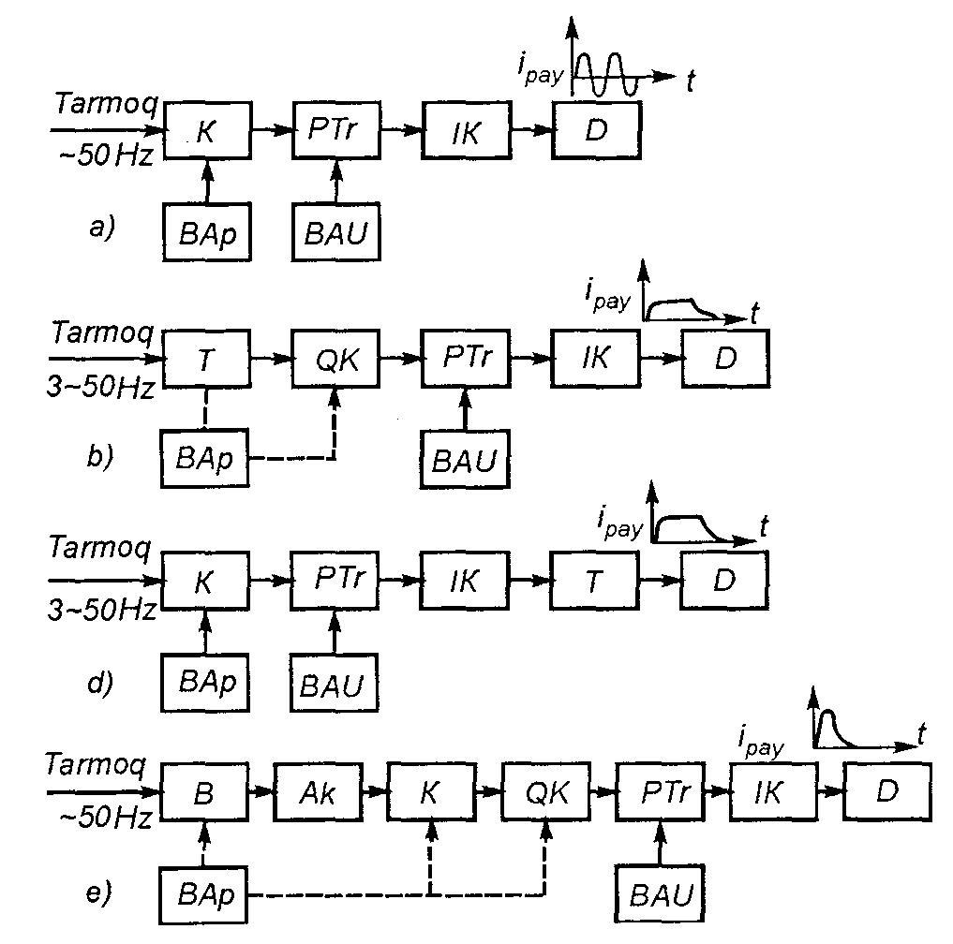
7.2-rasm. Mashinalar asosiy turlari elektr qismining tuzilish sxemasi:
a - bir fazali o‘zgaruvchan tok mashinasiniki; b - uch fazali past chastotali tok mashinasiniki; d - tok ikkilachi konturda to‘g‘rilanadigan uch fazali mashinasiniki; e - kondensatorli mashinaniki.

Slide 15
7.3. Mashinalarning asosiy energetik parametrlari
Konaktli payvandlash mashinalari, qoidagi ko‘ra, payvandlash tokining ulanishi va uzilishi doimiy ravishda navbatchi bilan keladigan rejimda ishlaydi. Bu navbatchi bilan kelishlar detallarni payvandlash uchun o‘rnatish, payvndlash, payvandlab bo‘lingandan keyn ularni bosim ostila turish, detallarni olish va boshqa operatsiyalar bilan bog‘langan.
Elektr mashinasining qisqa muddati yuklanish (payvandlash toki) mashinaning to‘xtatilish (to‘xtam) bilan navbatlashib keladigan bunday rejimi takroriy-qisqa muddati rejim deb ataladi.

Slide 16
7.3. Mashinalarning asosiy energetik parametrlari
Takroriy - kiska muddati ish rejimi ushbu formula yordamida aniqlanadigan ulanish davomliligi (UD) bilan tavsiflanadi:
UD = 100 t_{pay}/t_{s} = 100 t_{pay}/( t_{pay} + t_{т}),
bunda: t_{pay} – payvandlash vaqti;
t_{т} – to‘xtam (tokning yu?ligi);
t_{s} – t o‘lik payvandlash siklining davomliligi.
Ish uzoq davom etganda (UD=100%) mashinaning istalgan tok keltiruvchi qismidagi harorat eksponensial qonunga muvofiq ko‘tarilib boradi va qandaydir barqaror T_{bar} qiymatga yetadi.

Slide 17
UD mashinaning vazifasiga bog‘liq bo‘lib, buyumlarni kontaktli payvandlashning biron-bir turi bilan tayyorlash texnologiyasiga qarab aniqlanadi (nuqtali payvandlash uchun 20%, chokli payvandlash uchun 50%, uchma-uch payvandlash uchun 30%, quvurlarni payvandlash stanlari uchun 100%).
Shunday qilib, kuchi har xil bo‘lgan toklar okib o‘tganda tok keltiruvchi qismlar bir xil darajada qizishi mumkin: UD qancha kichik bo‘lsa, qismni uzoq muddatli tok oqib o‘tganda yuzaga kelagn barqaror o‘sha tok bilan qizdirish uchun qisqa muddatli tok shuncha katta bo‘lmog‘i lozim.

Slide 18
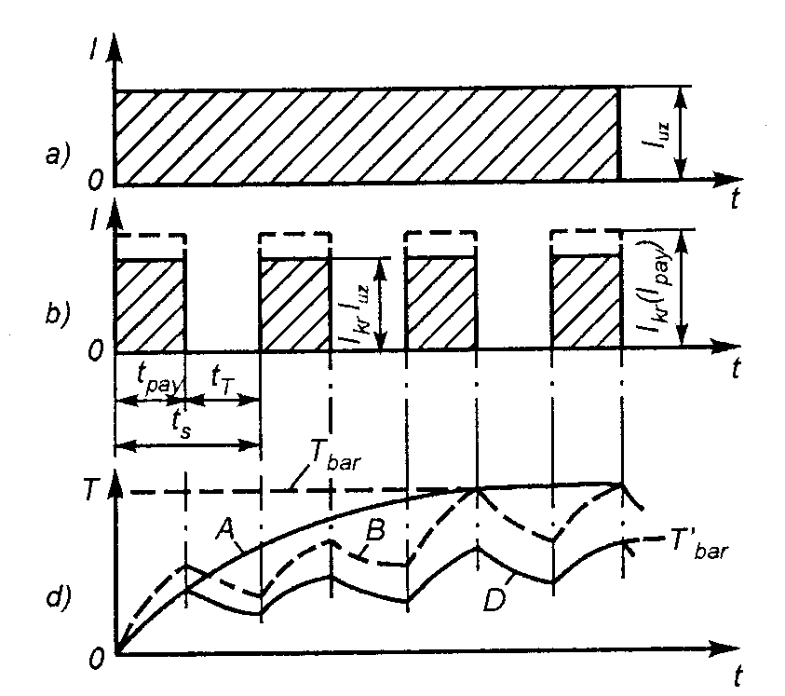
7.3-rasm. Mashinaning ish rejimlari va ularning tok simlariga ta’siri: a – uzoq muddatli rejimdagi tok; b – takroriy-qisqa muddutli rejimdagi tok; d – tok simlarining qizish.

Slide 19
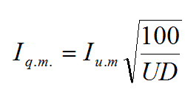
ГОСТ 297-80 uzoq muddatli nominal ikkilamchi tok I_{2u.m.n.} ni belgilab bergan, bu tok o‘tganda ikkilamchi kontur va transformator kismllarining qizish joiz haroratlardan oshmaydi: ikkilamchi kontur qismlari uchun u ko‘pi bilan 100°C; payvandlash transformatorining o‘ramlari uchun, sovitish sharoiti va izolyatsiya sinfiga qarab 60–140°C ga teng. Qisqa muddatli va uzoq muddatli toklar o‘rtasidagi nisbat ish rejimi davomli bo‘lganda t_{s} vaqt ichida R qarshilikli tok keltiruvchi qismda ajralib chiqadigan issiqlik va takroriy – qisqa muddatli rejimda (UD) tok o‘tganda ajralib chiqadigan issiqlik ning tengligidan hisoblab chiqariladi:

Slide 20
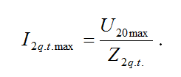
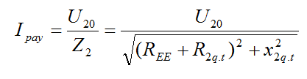
Qisqa muddatli tok mashinaning qisqa tutashuv toki I_{2q.t.max} ning (maksimal) kiymatidan katta bo‘lishi mumkin, bu eng yuqori tok payvandlash transformatorining eng katta ikkilamchi kuchlanish U_{20max} ga (salt yurish rejimda) va mashinaning qisqa tutashuvi to‘liq qarshiligi Z_{2q.t} ga bog‘liq:
Payvandlash toki payvandlashnadigan detallarning elektr karshiligi R_{EE} ga hamda transformatorning ikkilamchi kuchlanishi U₂₀ ga bog‘liq:

Slide 21
bunda: R_{EE} va x_{2q.t.} - ikkilamchi konturga keltirilgan mashina qisqa tutashuvining aktiv va induktiv qarshiligi; – mashina hamda payvandlanayot-gan detallarning to‘liq qarshiligi.
Toklar orasidagi nisbat I_{2q.t.}/I_{pay} keng doiralarda: 1,1 – 1,2 dan 3 gacha va bundan ortiq o‘zgarib turadi.

Slide 22
Uy uchun topshiriq
Elektr yoyining ta'minlash manbalariga qanday talablar qo'yiladi?
Yoyning ta'minlash manbayining volt-amper tavsifi nima?
Yoy bilan dastaki payvandlash uchun ta'minlash manbayining tashqi VATI ganday bo'lishi kerak?
Ta'minlash manbayining VAE nima?
TД rusumli payvandlash transformatori qanday elementlardan tuziladi?
Mexanizm deb nimani aytiladi?
Nuqtali, relyefli, chokli payvandlash mashinalaridagi detallarni qisish mexanizmlarida yuritmalarning qanday turlari qo‘llaniladi?
Uchma-uch payvandlash mashinalarining qisish mexanizmlarida qaysi turdagi yuritmalardan foydalaniladi?
Uchma-uch payvandlash mashinalaridagi qismalar qanday vazifalarni bajaradi?

Slide 23
E’TIBORINGIZ UCHUN RAHMAT

